Slide 1
AR CAROUND

Slide 2

프로젝트 소개
프로젝트
개발 배경 및 목적
게임 진행 방법
및 전체 구조도
개발 요구사항
마일스톤
1
2
AR CAROUND
3
4
5

Slide 3

프로젝트 소개
1

Slide 4
개발 배경 및 목적
2
사용자 범주를 어린이까지 넣어 “ 아이들의 공간 지각 능력 향상 “
심신이 지치는 일상 속 간단한 레이싱 게임으로 몸과 마음을 편안하게 하고자 함.
카트라이더를 모티브로 하여 사용자가 거부감이 없는 게임을 개발하고자 함

Slide 5
개발 배경 및 목적
2
01
친구들과 함께 즐기는 레이싱 게임!
02
간단한 조작으로 초보자도 OK!
03
AR기능으로 더 실감나게!
04
원하는대로 나만의 드림카 제작!
05
짜릿한 역전의 즐거움!

Slide 6
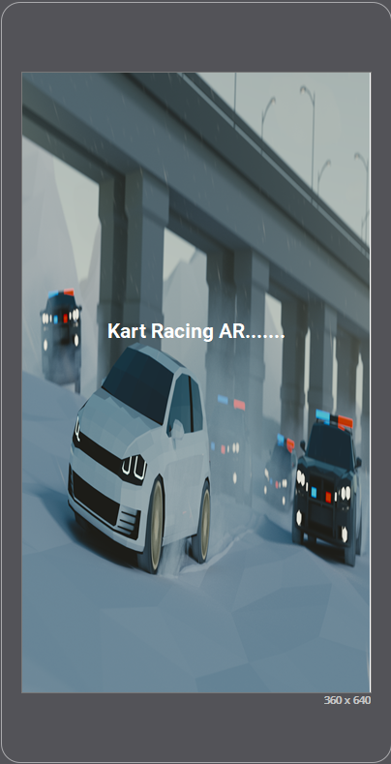
게임진행 방법
3
어플 실행시 로딩 화면

Slide 7
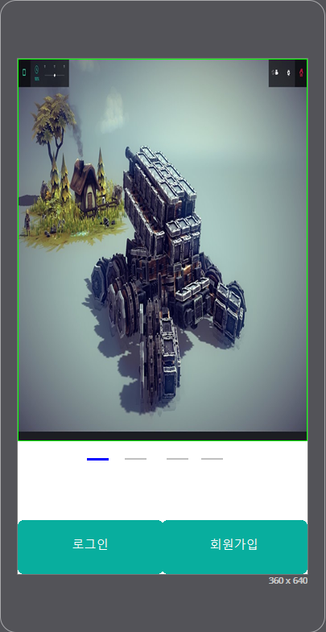
2. 어플 실행시 첫 화면
2-1. 간단한 게임방법 그림으로 표시

Slide 8
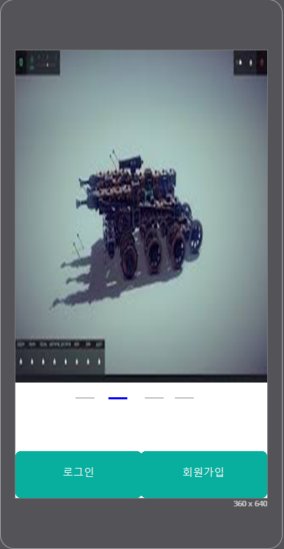
2-2. 슬라이드형식으로 그림변경

Slide 9
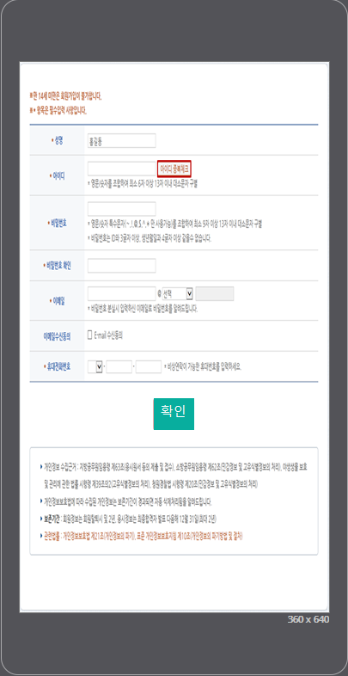
3. 회원가입 클릭시

Slide 10
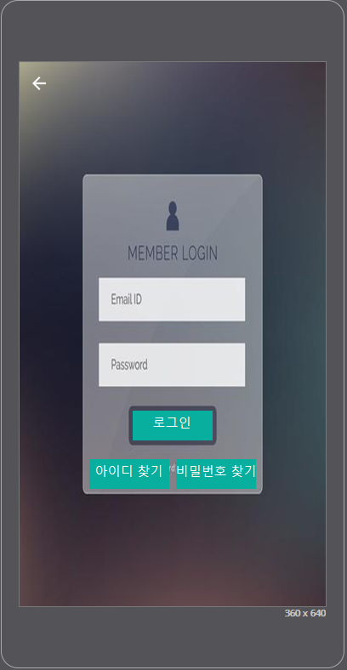
4. 로그인 클릭시

Slide 11
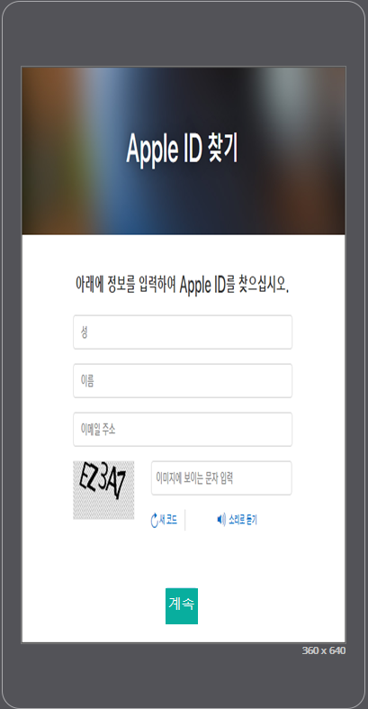
4-1. 아이디찾기 클릭시

Slide 12
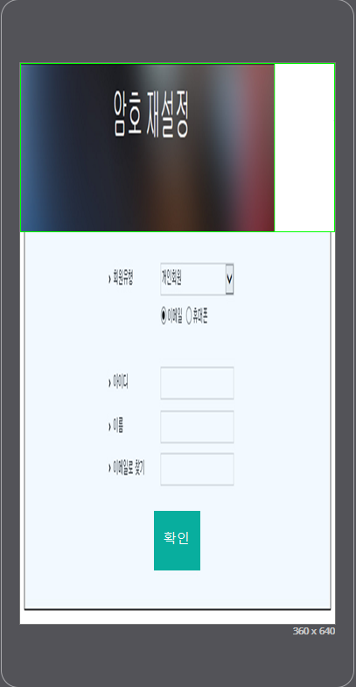

4-2. 비밀번호 찾기 클릭시

Slide 13
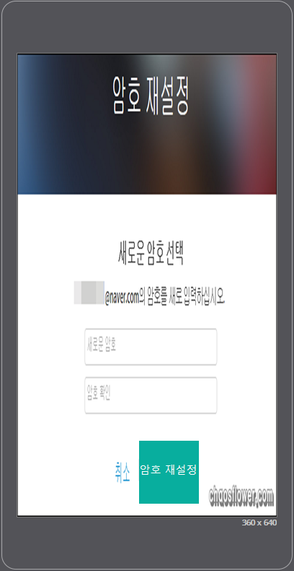
4-3. 비밀번호 찾기 클릭시
암호 재설정

Slide 14
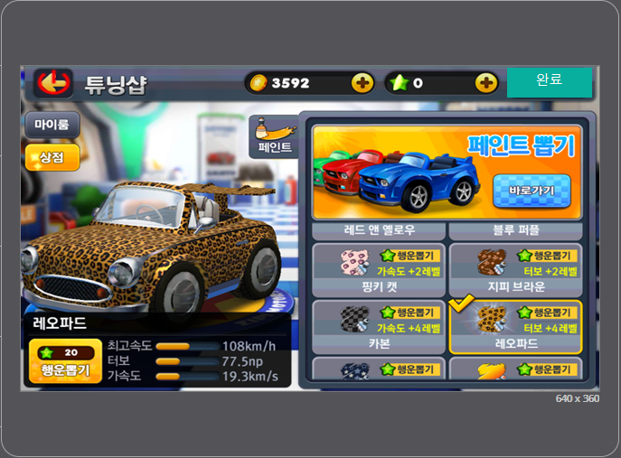
5. 로그인 완료시 메인 화면 (가로로 전환)
(로그인 하자마자 차 튜닝화면)

Slide 15
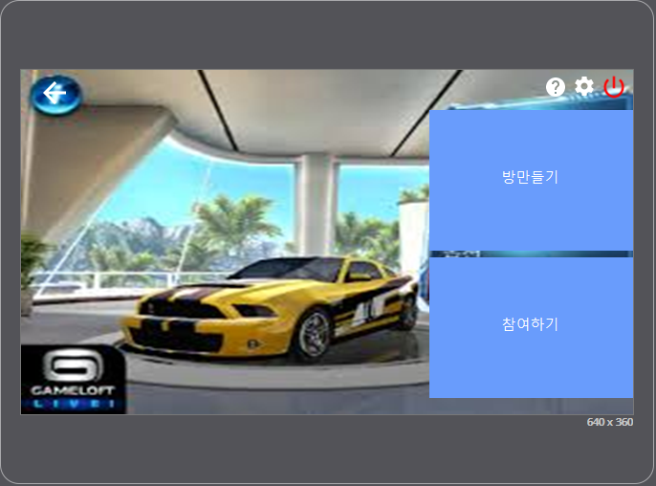
6. 차 튜닝후 완료버튼 클릭시
(튜닝한 차 가운데에 보여주기)

Slide 16
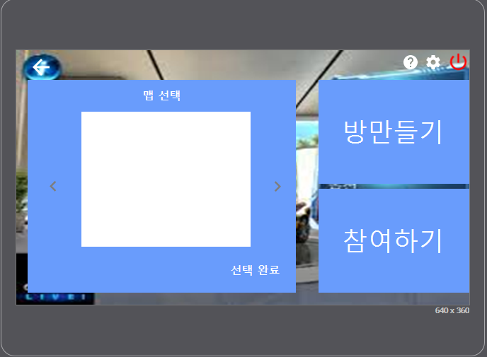
6-1. 방 만들기 클릭
(맵 선택 후 선택완료 버튼 클릭시 방생성)

Slide 17
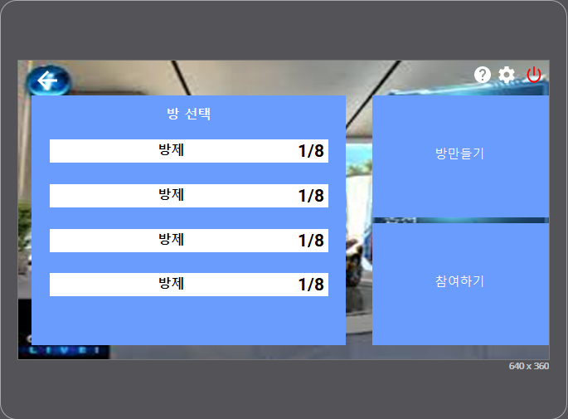
6-2 참여하기 버튼 클릭시

Slide 18
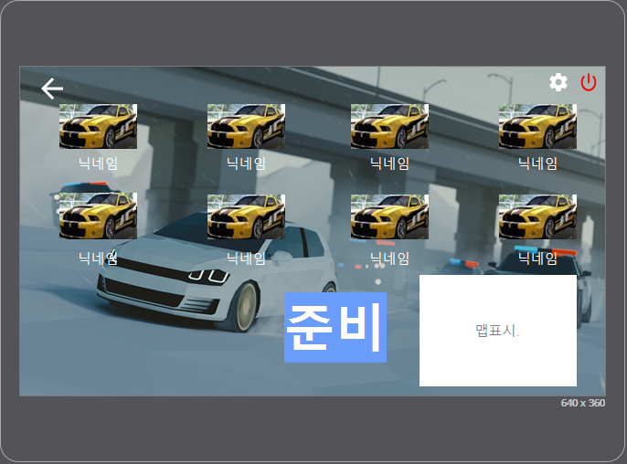
6-3. 방 생성 혹은 참여하기 완료시
방 내부로 이동
OR

Slide 19
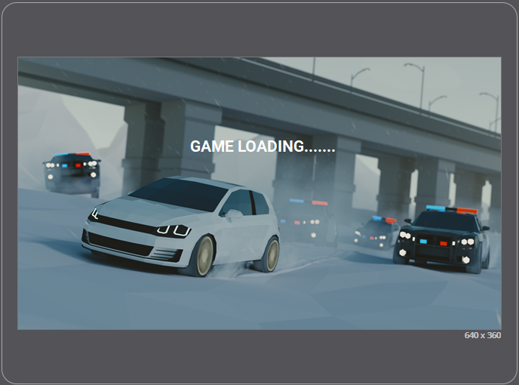
7. 모두 준비 완료시 게임시작

Slide 20
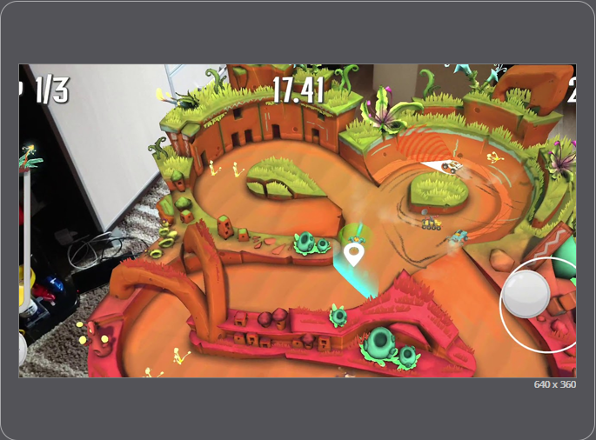
8. 게임 진행 화면

Slide 21
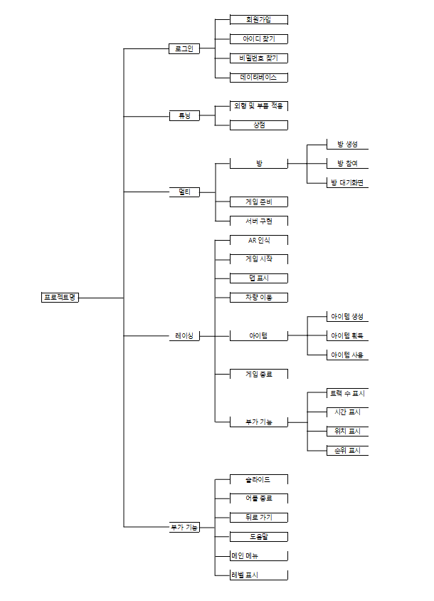
전체 구조도
3

Slide 22
주요 기능
3
01
조이스틱을 이용한 이동 기능
02
서버 구현을 통한 멀티플레이
03
AR 인식 기능
04
데이터베이스 연동

Slide 23
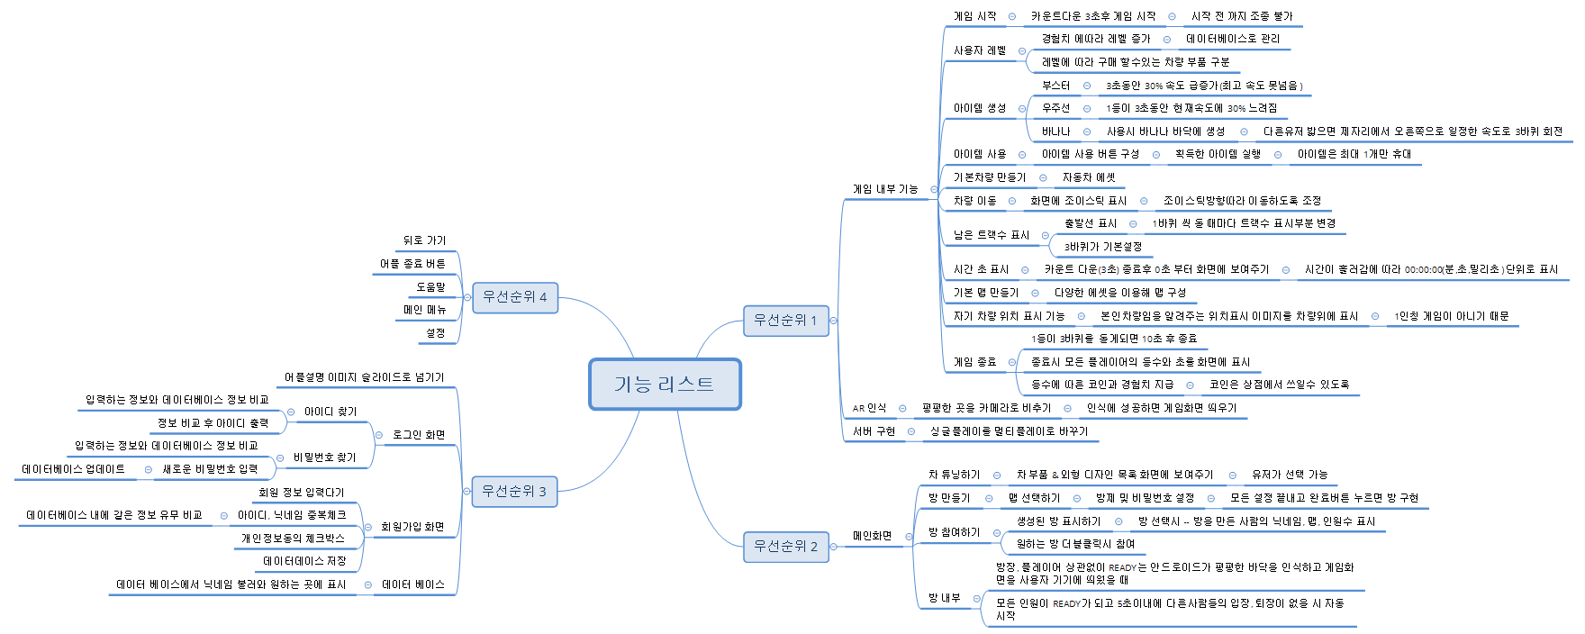
개발 요구사항
4

Slide 24
마일스톤
5
최종 프로젝트 일정
주 | 1 | 2 | 3 | 4 | 5 | 6 | 7 | 8 | 9 | 10 | 11
요구사항 도출 및 UI 제작
요구사항 상세화 클래스 다이어그램 제작
MVP 버전 구현
최종 프로젝트 결과물 개발
테스트 및 보완
최종발표회 준비

Slide 25
Q & A

Slide 26
감사합니다

Slide 27
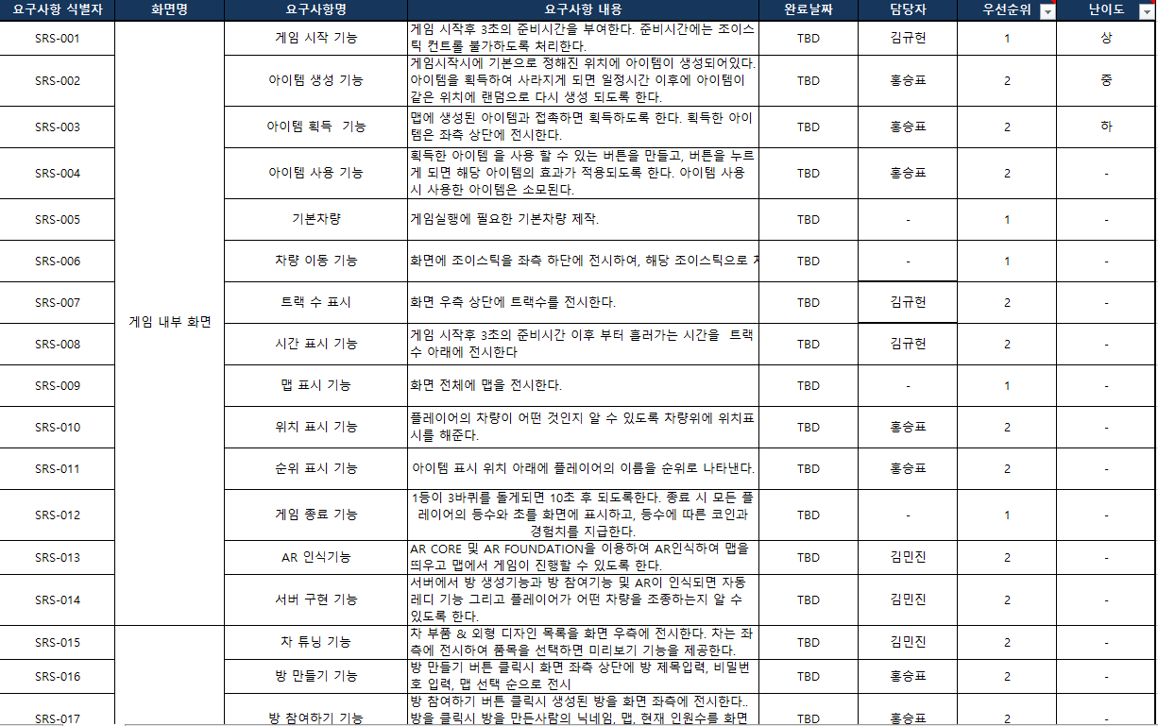
부록 1. 세부 기능리스트

Slide 28
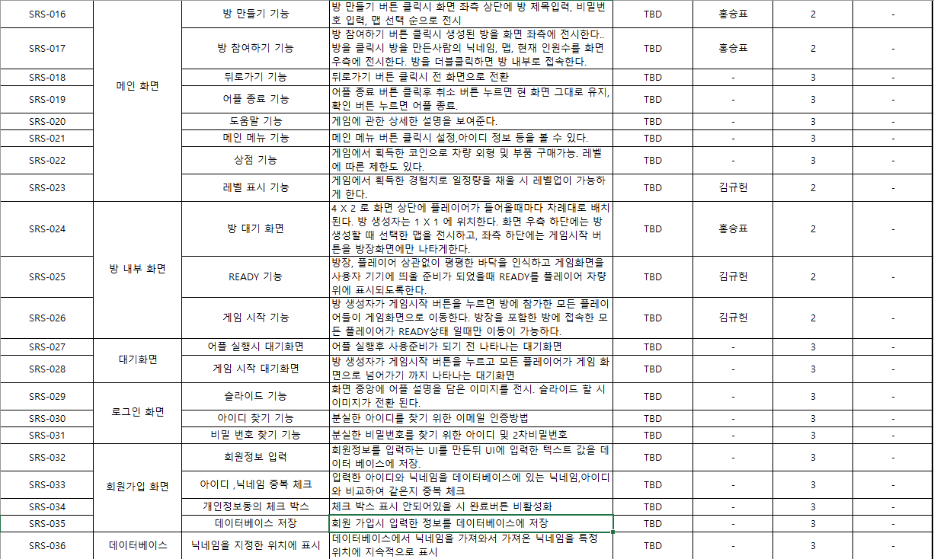
부록 1. 세부 기능리스트

Slide 29
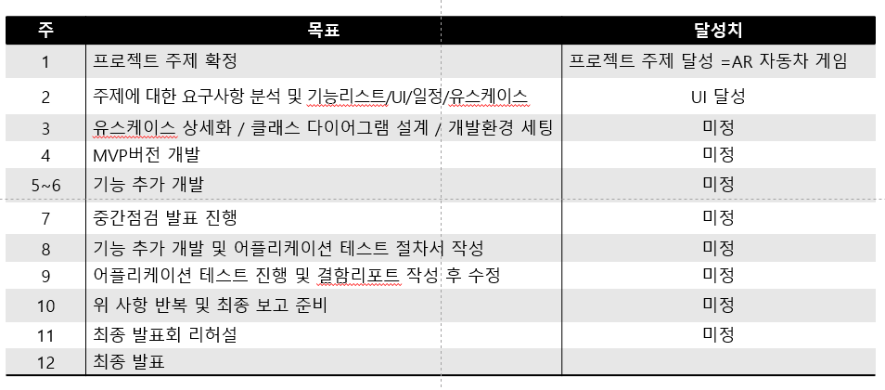
부록 2. 프로젝트 세부 진행일정

Slide 30
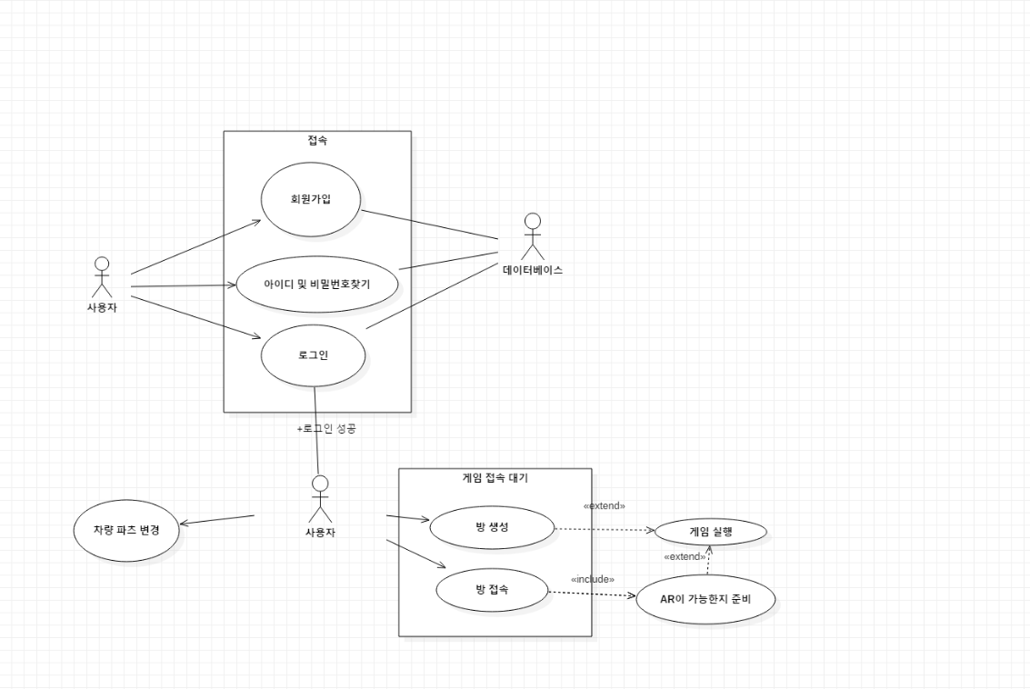
부록 3. 유스케이스 모델링

